Slide 1
Лиро-эпостық жырлар
“Қыз Жібек” жыры.

Slide 2
Атыңнан айналайын қазақ деген,
Қазағымның жырларын ғажап дер ем.
Қыз Жібектей қыздары ару болса,
Төлегендей ұлдары батыр дер ем.

Slide 3
Сұрақтарға жауап беру
1.Қандай жырлар ғашықтық жырларға жатады?
2.Ғашықтық жырлардың тақырыбы не?
3.Лиро-эпостық жырлардағы кейіпкерлері кімдер?
4.Ғашықтық жырларда не туралы баяндалады?

Slide 4
Қыз Жібек
Қыз Жібек
Жыр
Опера
Көркем фильм
Композитор
Е.Брусиловский.
1934 ж.
Режиссер
С.Қожықов
1972 ж.
Халық ауыз әдебиеті
1. “Қыз Жібек” операсында Жібектің ариясын орындаған әнші қыз кім?

Slide 5
«Қыз Жібек» жыры туралы
«Қыз Жібек» жырына 500 жыл.
«Қыз Жібек» жыры – қазақтың ең көне мұра-ларының бірі, лиро-эпостық дастандарының ішіндегі ең көркемі. «Қыз Жібек» жыры-аңыз емес, тарихи оқиға, кейіпкерлері өмірде болған адамдар. Жырдың негізгі кейіпкерлері - Төлеген мен Жібек бірін-бірі шын сүйген ғашықтар,бірақ әке батасынан аттап кеткен Төлегеннің өлімі мен Жібектің қайғылы тағдыры талай жанарларға жас үйірілтпей қоймайды. Жібек бейнесі- сұлулық пен әсем-діктің символы, қазақ халқының мақтанышы, рухани ескерткіш.
1971 жылы Ғабит Мүсірепов сценарии бойынша Сұлтан Қожықов «Қыз Жібек» фильмін түсірді. Төлеген мен Жібек рөлдеріне Құман Тастанбеков және Меруерт Өтекешева таңдалды.

Slide 6
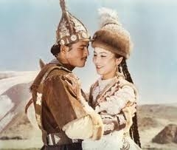

Slide 7
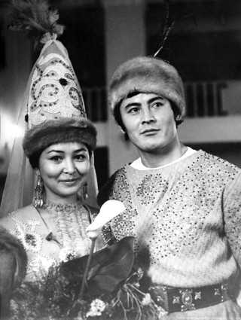

Slide 8
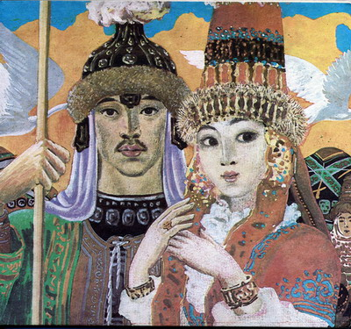

Slide 9
Жыр мазмұны бойынша тапсырмалар
1 – қатар.
1. Төлегеннің дүниеге келуі, алыс сапарға аттануы.

Slide 10
2 – қатар.
1.Төлеген мен Қыз Жібектің кездесуі.

Slide 11
3-қатар.
1. Төлегенді Бекежанның өлтіруі, Жібектің Сансызбайға қосылуы.

Slide 12
Кесте бойынша жыр кейіпкерлерін талдау.
Кейіпкерлер | Жырдағы іс-әрекеті | Өз ойым
Төлеген Жібек Қаршыға Шеге Сырлыбай Сансызбай Бекежан

Slide 13
Қара ниетті - Бекежан

Slide 14
Тапсырма.
Жібектің Сансызбайға қосылуына қалай қарайсыз?
Оның түпкі тамыры неде деп ойлайсыз?

Slide 15
Дискуссиялық карта
“ИӘ” | “ЖОҚ”

Slide 16
Жырда кездесетін салт - дәстүрлер
№ | Салт - дәстүрлер | Жырда кездесетін түрі
1 2 3 4 5

Slide 17
1 – қатар.
Әмеңгер салтына менің көзқарасым.

Slide 18
2 – қатар
Қоштасу – көнеден келе жатқан дәстүр.

Slide 19
3 – қатар
Батамен ел көгерер.

Slide 20
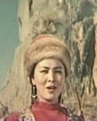
Меруерт Өтекешова

Slide 21
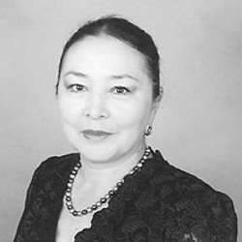

Slide 22
Сабақты қорыту: “ДЖИГСО-2”
V (білемін) | - (білмей-мін) | + (мен үшін жаңа ақпарат) | ? (мені таңғал- дырды)

Slide 23
Үйге тапсырма:
Төлегеннің әуеде ұшқан алты қазбен қоштасуын жаттап келу.

